Slide 1
自動車運転者の労働時間等の改善のための基準 （改善基準告示）の改正内容（バス）について
●●労働基準監督署

Slide 2
１．改善基準告示について
２．改正の背景について
３．改正の検討状況について
４．改正の内容について

Slide 3
「自動車運転者の労働時間等の改善のための基準」（改善基準告示）について
「自動車運転者の労働時間等の改善のための基準」（改善基準告示）
▷ 「自動車運転者の労働時間等の改善のための基準」（改善基準告示）は、トラックなどの自動車運転者について、労働時間等の労
働条件の向上を図るため、その業務の特性を踏まえ、すべての産業に適用される労働基準法では規制が難しい拘束時間（始業から
終業までの時間（休憩時間を含む））、休息期間（勤務と勤務の間の自由な時間）、運転時間等の基準を、平成元年に大臣告示と
して制定。
制定の経緯
労働時間等の改善を定めた局長通達の策定（昭和42年）
・長時間労働、交通事故の増加
・路面運送における労働時間及び休息期間に関するＩＬＯ条約の
採択（昭和54年）
中央労働基準審議会での関係労使の議論
通達を大臣告示とすることで労使が合意し、
「改善基準告示」を策定（平成元年）
拘束時間、休息期間等の基準を定めた局長通達の策定（昭和54年）
（中身を伴う改正：平成９年改正が最後）
※制定以降、法定労働時間が段階的に短縮し、週40時間制へ移行するに伴い、内容の見直しが行われ現在に至っている。
主な内容
○ 拘束時間【始業から終業までの時間(休憩時間含む)】：（１ヶ月）トラック…293時間、バス…４週平均１週65時間、タクシー…299時間
（１日）トラック・バス・タクシー…原則１日13時間（最大16時間）
○ 休息期間【勤務と勤務の間の時間】：原則として継続８時間以上
○ 運転時間：トラック…２日平均１日９時間/２週間平均１週44時間、バス…２日平均１日９時間/ ４週間平均１週40時間
○ 連続運転時間：トラック・バス…４時間以内
※その他、分割休息期間、２人乗務、隔日勤務、フェリー乗船の場合の特例有り。
施行
労働基準監督署
関係労使の自主的改善努力と労働基準監督官の臨検監督等による指導
（令和２年 自動車運転者を使用する事業場への監督指導･･･3,654件 改善基準告示違反率･･･51.5%）
国土交通省との連携
① 監督署と地方運輸機関との合同による監督・監査
② それぞれの機関が把握した改善基準告示違反事案の相互通報

Slide 4
拘束時間と休息期間について
▷ 拘束時間とは、労働時間、休憩時間その他の使用者に拘束されている時間をいう。
▷ 休息期間とは、使用者の拘束を受けない期間をいう。
例
拘束時間
24:00 終業
休息期間
【１日目】
8:00 始業
作業時間（運転・整備等）
労働時間
（時間外労働時間・休日労働時間を含む。）
24時間
拘束時間
手待ち時間（客待ち、荷待ち等）
15時間
休憩時間
（仮眠時間を含む）
１日（始業時刻から起算して24時間）の拘束時間の上限は16時間
（この事例だと、１日目の8:00～23:00と２日目の7:00～8:00が１日の拘束
時間となる。計16時間）
23:00 終業
8時間
休息期間
勤務終了後の休息期間は８時間以上
（この事例だと、１日目の23:00～２日目の7:00が休息期間となる。計８時間）
【２日目】
7:00 始業
1時間
拘束時間

Slide 5
１．改善基準告示について
２．改正の背景について
３．改正の検討状況について
４．改正の内容について

Slide 6
バス運転者の基礎統計
▷ バス運転者は、全産業平均と比べ、年齢が高い傾向にある。
▷ バス運転者は、全産業平均と比べ、実労働時間数が長い傾向にある。
▷ バス運転者は、全産業平均と比べ、所定内給与額が低い傾向にある。
（「令和２年賃金構造基本統計調査」（厚生労働省）を加工して作成）
 |  | 年齢 | 勤続年数 | 実労働 時間数 | 所定内給与額（月額） (千円単位切り捨て) （賞与等含まず）
全産業平均 |  | 43.2歳 | 11.9年 | 175時間 | 30万円
トラック | 大型 | 49.4歳 | 11.8年 | 211時間 | 27万円
 | 中小型 | 46.4歳 | 10.0年 | 207時間 | 26万円
タクシー |  | 59.5歳 | 10.2年 | 187時間 | 20万円
バス |  | 51.8歳 | 12.3年 | 182時間 | 24万円
※10人以上の常用労働者を雇用する民営事業所

Slide 7
過労死等の労災補償状況（令和２年度）
▷ 「道路貨物運送業」においては、令和２年度の脳・心臓疾患の労災請求件数（118件）、支給決定件数（55件）ともに、最
も多くなっている。
▷ 「道路旅客運送業」においては、令和２年度の脳・心臓疾患の労災請求件数が20件となっている。（支給決定件数は２件）
（厚生労働省公表資料「令和２年度過労死等の労災補償状況」を加工して作成）
 | 業種（大分類） | 業種（中分類） |  | 請求件数
1 | 運輸業，郵便業 | 道路貨物運送業 |  | 118 | ( | 4 | )
 |  |  | 〈 | 36 | ( | 1 | ) | 〉
2 | サービス業（他に分類されないもの） | その他の事業サービス業 |  | 61 | ( | 9 | )
 |  |  | 〈 | 9 | ( | 1 | ) | 〉
3 | 建設業 | 総合工事業 |  | 44 | ( | 0 | )
 |  |  | 〈 | 13 | ( | 0 | ) | 〉
4 | 医療，福祉 | 社会保険・社会福祉・介護事業 |  | 40 | ( | 23 | )
 |  |  | 〈 | 6 | ( | 2 | ) | 〉
5 | 建設業 | 職別工事業（設備工事業を除く） |  | 38 | ( | 0 | )
 |  |  | 〈 | 8 | ( | 0 | ) | 〉
6 | 医療，福祉 | 医療業 |  | 27 | ( | 10 | )
 |  |  | 〈 | 7 | ( | 2 | ) | 〉
7 | 建設業 | 設備工事業 |  | 26 | ( | 0 | )
 |  |  | 〈 | 9 | ( | 0 | ) | 〉
8 | 宿泊業，飲食サービス業 | 飲食店 |  | 21 | ( | 3 | )
 |  |  | 〈 | 6 | ( | 0 | ) | 〉
9 | 運輸業，郵便業 | 道路旅客運送業 |  | 20 | ( | 2 | )
 |  |  | 〈 | 3 | ( | 0 | ) | 〉
9 | 卸売業，小売業 | その他の小売業 |  | 20 | ( | 3 | )
 |  |  | 〈 | 6 | ( | 1 | ) | 〉
11 | 製造業 | 食料品製造業 |  | 18 | ( | 5 | )
 |  |  | 〈 | 5 | ( | 1 | ) | 〉
11 | 卸売業，小売業 | 各種商品小売業 |  | 18 | ( | 6 | )
 |  |  | 〈 | 4 | ( | 1 | ) | 〉
13 | 製造業 | 輸送用機械器具製造業 |  | 17 | ( | 0 | )
 |  |  | 〈 | 6 | ( | 0 | ) | 〉
13 | 情報通信業 | 情報サービス業 |  | 17 | ( | 2 | )
 |  |  | 〈 | 7 | ( | 0 | ) | 〉
15 | 卸売業，小売業 | 飲食料品小売業 |  | 15 | ( | 4 | )
 |  |  | 〈 | 4 | ( | 0 | ) | 〉
 | 業種（大分類） | 業種（中分類） |  | 支給決定 件数
1 | 運輸業，郵便業 | 道路貨物運送業 |  | 55 | ( | 1 | )
 |  |  | 〈 | 19 | ( | 1 | ) | 〉
2 | 卸売業，小売業 | 飲食料品小売業 |  | 16 | ( | 1 | )
 |  |  | 〈 | 6 | ( | 0 | ) | 〉
3 | 建設業 | 総合工事業 |  | 12 | ( | 0 | )
 |  |  | 〈 | 6 | ( | 0 | ) | 〉
4 | 建設業 | 設備工事業 |  | 11 | ( | 0 | )
 |  |  | 〈 | 3 | ( | 0 | ) | 〉
5 | 宿泊業，飲食サービス業 | 飲食店 |  | 8 | ( | 1 | )
 |  |  | 〈 | 2 | ( | 0 | ) | 〉
6 | サービス業（他に分類されないもの） | その他の事業サービス業 |  | 7 | ( | 0 | )
 |  |  | 〈 | 0 | ( | 0 | ) | 〉
7 | 製造業 | 食料品製造業 |  | 6 | ( | 1 | )
 |  |  | 〈 | 3 | ( | 0 | ) | 〉
7 | 宿泊業，飲食サービス業 | 宿泊業 |  | 6 | ( | 1 | )
 |  |  | 〈 | 0 | ( | 0 | ) | 〉
7 | 医療，福祉 | 社会保険・社会福祉・介護事業 |  | 6 | ( | 5 | )
 |  |  | 〈 | 1 | ( | 1 | ) | 〉
10 | 卸売業，小売業 | 各種商品小売業 |  | 5 | ( | 0 | )
 |  |  | 〈 | 1 | ( | 0 | ) | 〉
10 | 卸売業，小売業 | 機械器具小売業 |  | 5 | ( | 0 | )
 |  |  | 〈 | 1 | ( | 0 | ) | 〉
12 | 建設業 | 職別工事業（設備工事業を除く） |  | 4 | ( | 0 | )
 |  |  | 〈 | 2 | ( | 0 | ) | 〉
12 | 製造業 | 電気機械器具製造業 |  | 4 | ( | 0 | )
 |  |  | 〈 | 3 | ( | 0 | ) | 〉
12 | 卸売業，小売業 | 飲食料品卸売業 |  | 4 | ( | 0 | )
 |  |  | 〈 | 1 | ( | 0 | ) | 〉
15 | 漁業 | 漁業（水産養殖業を除く） |  | 3 | ( | 0 | )
 |  |  | 〈 | 1 | ( | 0 | ) | 〉
15 | 製造業 | 生産用機械器具製造業 |  | 3 | ( | 0 | )
 |  |  | 〈 | 2 | ( | 0 | ) | 〉
15 | 卸売業，小売業 | その他の小売業 |  | 3 | ( | 0 | )
 |  |  | 〈 | 0 | ( | 0 | ) | 〉
15 | サービス業（他に分類されないもの） | 政治・経済・文化団体 |  | 3 | ( | 1 | )
 |  |  | 〈 | 1 | ( | 0 | ) | 〉
注 １ 業種については、「日本標準産業分類」により分類している。 ２ （ ）内は女性の件数で、内数である。 ３ < >内は死亡の件数で、内数である。

Slide 8
脳・心臓疾患の労災認定基準
▷ 脳・心臓疾患の労災認定基準においては、「発症前１か月に概ね100時間または発症前２か月間～６か月間に、１か月あたり80時間を超え
る時間外労働が認められる場合」、業務と発症との関連性が強いと評価される。
１ | 長期間の過重業務の評価にあたり、労働時間と労働時間以外の負荷要因を総合評価して労災認定することを明確化しました
２ | 長期間の過重業務、短期間の過重業務の労働時間以外の負荷要因を見直しました
【改正前】
発症前１か月におおむね100時間または発症前２か月間ないし
６か月間にわたって、１か月あたり80時間を超える時間外労働
が認められる場合について業務と発症との関係が強いと評価で
きることを示していました。
【改正後】（令和３年９月14日改正）
上記の時間に至らなかった場合も、これに近い時間外労働を
行った場合には、「労働時間以外の負荷要因」の状況も十分に
考慮し、業務と発症との関係が強いと評価できることを明確に
しました。
労働時間以外の負荷要因の見直しを行い、赤字の項目を新たに追加しました（令和３年９月14日改正）。
労働時間以外の負荷要因 | 勤務時間の不規則性 | 拘束時間の長い勤務
 |  | 休日のない連続勤務
 |  | 勤務間インターバルが短い勤務 ※「勤務間インターバル」とは、終業 から次の勤務の始業までをいいます
 |  | 不規則な勤務・交替制勤務・深夜勤務
 | 事業場外における 移動を伴う業務 | 出張の多い業務
 |  | その他事業場外における移動を伴う業務
 | 心理的負荷を伴う業務 ※改正前の「精神的緊張を伴う業務」の内容を拡充しました
 | 身体的負荷を伴う業務
 | 作業環境 ※長期間の過重業務では付加的に評価 | 温度環境
 |  | 騒音
労働時間 | 発症前１か月間に100時間 または ２～６か月間平均で月80時間を超える時間外労働の水準には至らないがこれに近い時間外労働
業務と発症との関連が強いと評価
一定の労働時間以外の負荷要因

Slide 9
勤務間インターバルの短い勤務について
▷ 脳・心臓疾患の労災認定基準において、長期間（発症前おおむね６か月間）の過重業務の判断にあたっては、睡眠時間確保
の観点から、勤務間インターバルがおおむね11時間未満の勤務の有無、時間数、頻度、連続性等について検討し、評価する
こととされている。
（「血管病変等を著しく増悪させる業務による脳血管疾患及び虚血性心疾患等の認定基準について」（令和３年９月14日基発0914第１号厚生労働省労働基準局長通達）より抜粋）
勤務間インターバルが短い勤務
勤務間インターバルとは、終業から始業までの時間をいう。
勤務間インターバルが短い勤務については、その程度（時間数、 頻度、連続性等）や業務内容等の観点から
検討し、評価すること。
なお、長期間の過重業務の判断に当たっては、睡眠時間の確保の観点から、勤務間インターバルがおおむね
11時間未満の勤務の有無、時間数、頻度、連続性等について検討し、評価すること。

Slide 10
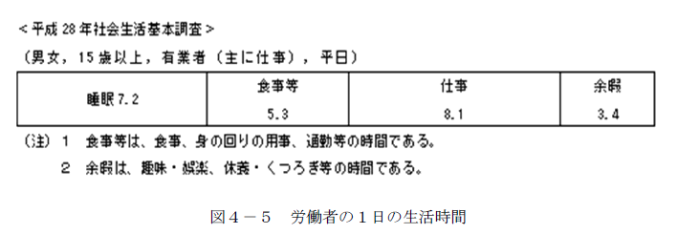
脳・心臓疾患の労災認定基準における労働時間の評価
労働者の１日の生活時間と睡眠時間、労働時間との関係
（「脳・心臓疾患の労災認定の基準に関する専門検討会報告書（令和３年７月）」（厚生労働省）より抜粋）
▷ 日本の有業者の平均的な生活時間を調査した平成28年の社会生活基本調査（図４－５）によると、
15歳以上の有業者の平日の睡眠時間は7.2時間、仕事時間は8.1時間、食事、身の回りの用事、通勤等
の生活に必要な時間（食事等の時間）は5.3時間となっている。
▷ これを前提とすると、現時点においても、１日６時間程度の睡眠が確保できない状態は、１日の労働
時間８時間を超え、４時間程度の時間外労働を行った場合に相当し、これが１か月継続した状態は、
おおむね80時間（※１）を超える時間外労働が想定される。
▷ また、１日５時間程度の睡眠が確保できない状態は、１日の労働時間８時間を超え、５時間程度の時
間外労働を行った場合に相当し、これが１か月継続した状態は、おおむね100時間（※２）を超える時
間外労働が想定される。
（※１）24時間から、生活を営む上で必要な睡眠（６時間）・食事等・仕事（法定労働時間８時間及び法定休憩時間１時間）を引いた時間数に１か月の平
均勤務日数21.7日を乗じた概数。
（※２）前記の睡眠を５時間として同様に算出した概数。

Slide 11
休息期間について（バス）
▷ １日の休息期間について、「８時間以下」と回答した自動車運転者の割合は４３.６％であった。
▷ 休息期間と睡眠時間の関係性として、「休息期間９時間以下」は６時間以下の睡眠、「休息期間９時間超～１１時間以下」
は５時間３０分超～７時間以下の睡眠、「休息期間１１時間超」は７時間３０分超～８時間超の睡眠の割合が高かった。
（令和２年度「自動車運転者の労働時間等に係る実態調査事業報告書」（厚生労働省）を加工して作成)
 |  | 睡眠時間
 |  | 全体 | 5時間以下 | 5時間超5時間30分以下 | 5時間30分超6時間以下 | 6時間超6時間30分以下 | 6時間30分超７時間以下 | 7時間超7時間30分以下 | 7時間30分超8時間以下 | 8時間超 | 無回答
 |  | (N数) | (%) | (%) | (%) | (%) | (%) | (%) | (%) | (%) | (%)
休息期間 |  | 543 | 48.6 | 6.3 | 25.8 | 3.9 | 7.4 | 1.1 | 4.1 | 1.7 | 1.3
全体 | 8時間以下 | 261 | 63.2 | 6.1 | 22.6 | 2.7 | 2.3 | 0.0 | 1.1 | 0.0 | 1.9
 | 8時間超9時間以下 | 176 | 50.0 | 9.7 | 29.0 | 3.4 | 5.7 | 1.1 | 1.1 | 0.0 | 0.0
 | 9時間超10時間以下 | 55 | 10.9 | 0.0 | 38.2 | 10.9 | 25.5 | 1.8 | 12.7 | 0.0 | 0.0
 | 10時間超11時間以下 | 8 | 12.5 | 0.0 | 37.5 | 12.5 | 25.0 | 12.5 | 0.0 | 0.0 | 0.0
 | 11時間超 | 43 | 9.3 | 2.3 | 14.0 | 2.3 | 18.6 | 4.7 | 23.3 | 20.9 | 4.7
図表 127 休息期間

Slide 12
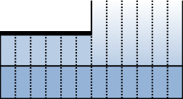
時間外労働の上限規制について
▷ 時間外労働の上限規制は、月45時間、年360時間を原則とし、臨時的な特別な事情がある場合でも年720時間、単月100時間未
満（休日労働含む）、複数月平均80時間（休日労働含む）を限度
▷ 自動車運転の業務、建設事業、医師等は適用猶予・除外業務（事業）とされ、改正法施行後５年間（令和６年３月まで）は
上記一般則の適用はない。
▷ 自動車運転業務従事者の上限時間（臨時的な特別な事情の場合）は年960時間とし、将来的な一般則の適用について引き続き
検討する旨を附則に規定。
▷ 自動車運転業務従事者への上限規制の適用とあわせて改善基準告示についても見直す必要がある。
法改正前
法改正後
法律による上限
（例外）
年間６か月まで
一般労働者
限度時間
（告示）
月４５時間
年３６０時間
など
法律による上限（原則）
月４５時間
年３６０時間
・年720時間
・単月100時間未満 （休日労働含む）
・複数月平均80時間 （休日労働含む）
・法律による上限（原 則）を超えられるの は年６か月まで
特別条項
上限なし
法定労働時間
１日８時間
週４０時間
自動車運転者
・年960時間
のみ
１年間 ＝ １２か月
１年間 ＝ １２か月

Slide 13
適用猶予業種における時間外労働の上限規制
▷ 自動車運転者については、令和６年４月以降、年９６０時間の上限規制の適用を受ける。
▷ 一方、一般労働者に適用される、４５時間超えの上限回数（６か月まで）、単月上限（１００時間未満）、複数月平均上限
（８０時間以内）については適用がない。
→ ただし、この場合であっても、改善基準告示に定める拘束時間を遵守する必要がある。
【現在】
【令和６年４月～】
 |  | 一般 労働者 | 自動車運転の業務 | 建設 事業 | 医師 | 鹿児島県及び沖縄県における砂糖製造業 | 新技術・新商品等の研究開発業務
月 | 限度時間（原則） | ４５ | － | － | － | ４５ | －
 | ４５時間超は６月まで | 適用 あり | － | － | － | 適用 あり | －
 | 単月上限^{(※)} | １００ | － | － | － | － | －
 | 複数月 平均上限^{(※)} | ８０ | － | － | － | － | －
年 | 限度時間（原則） | ３６０ | － | － | － | ３６０ | －
 | 上限 | ７２０ | － | － | － | ７２０ | －
 |  | 一般 労働者 | 自動車運転の業務 | 建設 事業 | 医師 | 鹿児島県及び沖縄県における砂糖製造業 | 新技術・新商品等の研究開発業務
月 | 限度時間（原則） | ４５ | ４５ | ４５ | ４５ | ４５ | －
 | ４５時間超は６月まで | 適用 あり | － | 適用 あり | － | 適用 あり | －
 | 単月上限^{(※)} | １００ | － | １００^{(注1)} | １００ ^{(注２)} | １００ | －
 | 複数月 平均上限^{(※)} | ８０ | － | ８０ ^{(注1)} | － | ８０ | －
年 | 限度時間（原則） | ３６０ | ３６０ | ３６０ | ３６０ | ３６０ | －
 | 上限 | ７２０ | ９６０ | ７２０ | ９６０^{(※)(注３)} １,８６０^{(※)(注４)} | ７２０ | －
※ 休日労働も含む。
注１： 災害の復旧・復興の事業は、単月上限１００時間・複数月平均上限８０時間の規制は適用されない。
注２： 時間外・休日労働が月１００時間以上となることが見込まれる者は、３６協定に面接指導を行うこと等を定めることが必要。
注３： 医業に従事する一般の医師にかかる基準（Ａ水準）。休日労働を含む。
注４： Ｂ水準、連携Ｂ水準、Ｃ水準の指定を受けた医療機関で指定に係る業務に従事する医師にかかる基準。休日労働を含む。
面接指導、労働時間が特に長時間である場合の労働時間短縮措置、勤務間インターバルの確保等を３６協定に定めることが必要。

Slide 14
時間外労働の上限規制と改善基準告示（現行、バス）について
 | 時間外労働の上限規制（労働基準法） |  |  | 改善基準告示（現行、バス）
 | 一般則 | 自動車運転業務 |  | 時間外労働が 可能な時間（※） | 拘束時間
 | － | － | 日 | 原則 ４時間 | 原則 １３時間
 |  |  |  | 最大 ７時間 | 最大 １６時間 （15時間超は週２回以内）
 | 限度時間 ４５時間 | 限度時間 ４５時間 | 月 | － | －
 | 月平均 ８０時間 （含・休日労働） | － |  | 原則 ８６時間 （含・休日労働） | 原則（月換算）２８１時間
 | 単月 １００時間 （含・休日労働） |  |  | 特例 １１４時間 （含・休日労働） | 特例（月換算）３０９時間 （貸切、年１６週間以内）
 | 限度時間 ３６０時間 | 限度時間 ３６０時間 | 年 | － | －
 | 上限 ７２０時間 | 上限 ９６０時間 |  | 原則 １,０４０時間 （含・休日労働） | 原則（年換算）３,３８０時間
 |  |  |  | 特例 １,１４４時間 （含・休日労働） | 特例（年換算）３,４８４時間
 | ※ 現行のバスの拘束時間を基に、時間外労働時間が可能な時間（一定の前提の下での平均値）を算出したものであることに留意。
 | 実際に時間外・休日労働が可能となる時間は、休憩時間や所定労働時間の設定、暦の巡り合わせ等により大きく異なりうる。
所定労働時間８時間、休憩1時間と仮定して試算
（2,080 ＋ 260） ÷ 12 ＝ 195時間 ⇐ この平均値との差を「時間外・休日労働が可能な時間」として算出

Slide 15
働き方改革関連法の国会附帯決議事項
▷ 附帯決議において、過労死等の防止の観点から改善基準告示の見直しを求められている。
（下線及び赤字は労働基準局監督課）
参議院厚生労働委員会附帯決議（平成30年６月28日）
七、自動車運転業務の上限規制については、５年の適用猶予後の時間外労働時間の上限が休日を含まず年960時間という水準に
設定されるが、現状において過労死や精神疾患などの健康被害が最も深刻であり、かつそのために深刻な人手不足に陥っ
ている運輸・物流産業の現状にも鑑み、決して物流を止めてはいけないという強い決意の下、できるだけ早期に一般則に
移行できるよう、関係省庁及び関係労使や荷主等を含めた協議の場における議論を加速し、猶予期間においても、実効性
ある実労働時間及び拘束時間削減策を講ずること。また、５年の適用猶予後に一般則の適用に向けた検討を行うに当たっ
ては、一般則の全ての規定を直ちに全面的に適用することが困難な場合であっても、一部の規定又は一部の事業・業務に
ついてだけでも先行的に適用することを含め検討すること。
八、自動車運転業務については、過労死等の防止の観点から、「自動車運転者の労働時間等の改善のための基準」の総拘束時
間等の改善について、関係省庁と連携し、速やかに検討を開始すること。また、改善基準告示の見直しに当たっては、ト
ラック運転者について、早朝・深夜の勤務、交代制勤務、宿泊を伴う勤務など多様な勤務実態や危険物の配送などその業
務の特性を十分に踏まえて、労働政策審議会において検討し、勤務実態等に応じた基準を定めること。
衆議院厚生労働委員会附帯決議（平成30年５月25日）
二、時間外労働の上限規制の適用が猶予される業務について、当該業務特有の事情を踏まえたきめ細かな取組を省庁横断的に
実施して労働時間の短縮を図り、上限規制の適用に向けた環境の整備を進めること。特に、自動車運転業務については、
長時間労働の実態があることに留意し、改正法施行後５年後の特例適用までの間、過労死の発生を防止する観点から改善
基準告示の見直しを行うなど必要な施策の検討を進めること。

Slide 16
１．改善基準告示について
２．改正の背景について
３．改正の検討状況について
４．改正の内容について

Slide 17
自動車運転者労働時間等専門委員会の開催状況
▷ 自動車運転者は、他業種と比較して長時間労働の実態にあるため、過労死等防止の観点から、働き方改革関連法施行後５年
後の特例適用までの間に、改善基準告示の見直しを行うよう求められたところ。
▷ 自動車運転者労働時間等専門委員会の下に、業態別の作業部会を設置し検討。これまでに専門委員会を８回、ハイヤー・タ
クシー作業部会及びバス作業部会を各６回、トラック作業部会を４回開催。
▷ 第８回専門委員会（令和４年３月28日）において、ハイヤー・タクシー及びバスについて中間とりまとめを行った。
▷ 令和元年11月 ： 労働条件分科会の下に、「自動車運転者労働時間等専門委員会」を設置
▷ 令和３年４月 ： 専門委員会の下に、 「業態別作業部会」を設置
▷ 令和４年３月28日 ： 第８回自動車運転者労働時間等専門委員会（中間とりまとめ）
▷ 令和４年12月 ： 改善基準告示 改正 （令和６年４月 施行）
実態調査、疲労度調査、海外調査を実施
 | ハイヤー・タクシー部会(計６回)
 | バス部会(計６回)
 | トラック部会(計４回)
４月30日 | 第１回部会
５月28日 | 第１回部会
８月27日 | 第２回部会
５月12日 | 第１回部会
８月18日 | 第２回部会
７月29日 | 第２回部会
10月 | 実態調査（２回目）実施
10月８日 | 第３回部会
11月24日 | 第４回部会
10月８日 | 第３回部会
12月９日 | 第４回部会
１月21日 | 第３回部会
３月４日 | 第４回部会
２月21日 | 第５回部会
３月18日 | 第６回部会（とりまとめ）
２月17日 | 第５回部会
３月16日 | 第６回部会(とりまとめ)
トラックのとりまとめを踏まえ、全体のとりまとめ

Slide 18
自動車運転者労働時間等専門委員会 委員名簿
令和４年１月４日時点
 | ハイヤー・タクシー 作業部会 | バス作業部会 | トラック作業部会
公益 代表 | 両角 道代 ※ 慶應義塾大学 法務研究科教授 | 川田 琢之 ※ 筑波大学ﾋﾞｼﾞﾈｽｻｲｴﾝｽ系教授 | 藤村 博之 ※ 法政大学大学院 ｲﾉﾍﾞｰｼｮﾝ･ﾏﾈｼﾞﾒﾝﾄ研究科教授
 | 寺田 一薫 東京海洋大学大学院 海洋科学技術研究科教授 | 小田切 優子 東京医科大学公衆衛生学分野講師 | 首藤 若菜 立教大学経済学部教授
労働者 代表 | 久松 勇治 日本私鉄労働組合総連合会 社会保障対策局長 | 池之谷 潤 日本私鉄労働組合総連合会 中央副執行委員長 | 貫 正和 全国交通運輸労働組合総連合 トラック部会事務局長
 | 松永 次央 全国自動車交通労働組合連合会 書記長 | 鎌田 佳伸 全国交通運輸労働組合総連合 軌道・バス部会事務局長 | 世永 正伸 ※ 全日本運輸産業労働組合連合会 中央副執行委員長
使用者 代表 | 清水 始 西新井相互自動車株式会社 代表取締役社長 | 齋藤 隆 京成バス株式会社 取締役社長 | 加藤 憲治 日本通運株式会社取締役執行役員
 | 武居 利春 昭栄自動車株式会社 代表取締役 | 金井 応季 東武バスウエスト株式会社 取締役社長 | 馬渡 雅敏 松浦通運株式会社代表取締役
※ 労働条件分科会 委員

Slide 19
１．改善基準告示について
２．改正の背景について
３．改正の検討状況について
４．改正の内容について

Slide 20
改正の内容（１か月、４週平均１週当たりの拘束時間）
 | 現行 | 改正後
１か月の 拘束時間 |  | ▷ 年間３,３００時間かつ１か月２８１時間を超えない。 ▷ 貸切バス等乗務者（※）については、労使協定により、年 間６か月まで、年間３,４００時間を超えない範囲内で、 １か月２９４時間まで延長可。 この場合、１か月２８１時間を超える月が４か月を超え て連続しない。 (※) 新たに、乗合バスに乗務する者（一時的な需要に応じて追加的に自動 車の運行を行う営業所において運転の業務に従事する者に限る。）を 対象に追加。
４週平均 １週の 拘束時間 | ▷ ６５時間を超えない。 ▷ 貸切バスを運行する営業所において運転の業務 に従事する者、貸切バスに乗務する者及び高速 バスに乗務する者については、労使協定により、 ５２週間のうち１６週間まで７１．５時間まで 延長可。 | ▷ ５２週間３,３００時間かつ４週平均１週６５時間を 超えない。 ▷ 貸切バス等乗務者については、労使協定により、５２週 間のうち２４週間まで、５２週間３,４００時間を超え ない範囲内で、４週平均１週６８時間まで延長可。 この場合、４週平均１週６５時間を超える週が１６週間 を超えて連続しない。
いずれかを選択
【１か月あたりの拘束時間について】
法定労働時間、労働した場合の１か月あたりの拘束時間は
１年間の法定労働時間：４０時間 ×５２週＝２,０８０時間
１年間の休憩時間 ： １時間×５日×５２週＝２６０時間
（２，０８０時間＋２６０時間）÷１２か月＝１９５時間
３，３００時間÷１２か月＝２７５時間
２７５時間－１９５時間 ＝ ８０時間
→ １か月あたり80時間の時間外･休日労働を行わせる場合の水準
※この計算は、事業場ごとの所定労働時間や休憩時間の違いや、
月の日数の違いを考慮していないため、あくまでも「目安」である。

Slide 21
改正の内容（１か月、４週平均１週間当たりの拘束時間）
【例１】（改正後、１か月の拘束時間）
281時間
281
281
281
281
281
281
281
275
275
261
261
261
年合計
3,300時間
４月
５月
6月
7月
8月
９月
10月
11月
12月
１月
２月
３月
【例２】（改正後、１か月の拘束時間、貸切バス等乗務者の場合）
年3,300時間以下かつ月281時間以下
294時間
294
①
294
②
294
③
294
④
294
⑤
294
⑥
281時間
281
281
276
276
261
261
年合計
3,400時間
４月
５月
6月
7月
8月
９月
10月
11月
12月
１月
２月
３月
年3,400時間以下、月294時間は年６回まで、月281時間超は連続４か月まで

Slide 22
改正の内容（１日の拘束時間・休息期間、運転時間）
 | 現行 | 改正後
１日の 拘束時間 | ▷ １３時間を超えない。 最大拘束時間は１６時間。 １５時間を超える回数は、１週間に２回以内。 | ▷ １３時間を超えない。 最大拘束時間は１５時間。 １４時間を超える回数（※）をできるだけ少なく するよう努める。 （※） 通達において、「１週間について３回以内」を目安とし て示す。
１日の 休息期間 | ▷ 勤務終了後、継続８時間以上の休息期間。 | ▷ 勤務終了後、継続１１時間以上の休息期間を与 えるよう努めることを基本とし、継続９時間を 下回らない。
 | 現行 | 改正後
運転時間 | ▷ ２日平均１日当たり ： ９時間を超えない。 ４週平均１週当たり ： ４０時間を超えない。 ▷ 貸切バスを運行する営業所において運転の業務 に従事する者、貸切バスに乗務する者及び高速 バスに乗務する者については、労使協定により、 ５２週間２,０８０時間を超えない範囲内で、５ ２週間のうち１６週間まで、４週平均１週４４ 時間まで延長可。 | ▷ （変更なし） ▷ 貸切バス等乗務者については、（以下、変更な し。）
連続 運転時間 | ▷ ４時間を超えない。 | ▷ （変更なし） ▷ 高速バス及び貸切バスの高速道路（貸切バスの 夜間運行にあっては、高速道路以外も含む。） の実車運行区間においては、概ね２時間までと するよう努める。

Slide 23
改正の内容（１日の拘束時間・休息期間）
【例】１日の拘束時間・休息期間（改正後）
始業
終業
始業
10:00
23:00
10:00
拘束時間
１３時間
休息期間
11時間
始業
終業
始業
10:00
1:00
10:00
拘束時間
１５時間
休息期間
９時間
13時間以下 最大拘束15時間
基本 継続11時間以上
下限 継続 9時間

Slide 24
改正の内容（休息期間の考え方）
現行
改正後
〇継続８時間以上の休息期間
〇継続１１時間以上の休息期間を
与えるよう努めることを
〇継続９時間を下回らない
基本
【例】
基本
拘束時間 １５時間
休息期間 ９時間
9:00
始業
※上記のような勤務
になるよう自主的
改善の努力が必要
10:00
※「基本」である11時間以上の
休息期間が確保されるよう、
労使の自主的な改善に向けた
努力が必要とされる。
終業
1:00
始業
10:00

Slide 25
時間外労働の上限規制と改善基準告示（改正後、バス）について
 | 時間外労働の上限規制（労働基準法） |  |  | 改善基準告示（改正後、バス）
 | 一般則 | 自動車運転業務 |  | 時間外労働が 可能な時間（※） | 拘束時間
 | － | － | 日 | 原則 ４時間 | 原則 １３時間
 |  |  |  | 最大 ６時間 | 最大 １５時間 （14時間超は週３回以内）
 | 限度時間 ４５時間 | 限度時間 ４５時間 | 月 | － | －
 | 月平均 ８０時間 （含・休日労働） | － |  | 原則 ８６時間 （含・休日労働） | 原則 ２８１時間（月選択）
 | 単月 １００時間 （含・休日労働） |  |  | 特例 ９９時間 （含・休日労働） | 特例 ２９４時間（月選択） （貸切、年６月以内）
 | 限度時間 ３６０時間 | 限度時間 ３６０時間 | 年 | － | －
 | 上限 ７２０時間 | 上限 ９６０時間 |  | 原則 ９６０時間 （含・休日労働） | 原則 ３,３００時間
 |  |  |  | 特例 １,０６０時間 （含・休日労働） | 特例 ３,４００時間
 | ※ 改正後のバスの拘束時間を基に、時間外労働時間が可能な時間（一定の前提の下での平均値）を算出したものであることに留意。
 | 実際に時間外・休日労働が可能となる時間は、休憩時間や所定労働時間の設定、暦の巡り合わせ等により大きく異なりうる。
所定労働時間８時間、休憩1時間と仮定して試算
（2,080 ＋ 260） ÷ 12 ＝ 195時間 ⇐ この平均値との差を「時間外・休日労働が可能な時間」として算出

Slide 26
改正の内容（例外的な取扱い（新設））
【例外的な取扱い（新設）】
【予期し得ない事象に遭遇した場合】 ▷ 事故、故障、災害等、通常予期し得ない事象に遭遇し、一定の遅延が生じた場合には、客観的な 記録が認められる場合に限り、１日の拘束時間、運転時間（２日平均）、連続運転時間の規制の 適用に当たっては、その対応に要した時間を除くことができる。ただし、勤務終了後は、通常どお りの休息期間（※）を与える。 (※) 休息期間は、勤務終了後、継続１１時間以上与えるよう努めることを基本とし、継続９時間を下回らない。 （具体的な事由） ア 運転中に乗務している車両が予期せず故障した場合 イ 運転中に予期せず乗船予定のフェリーが欠航した場合 ウ 運転中に災害や事故の発生に伴い、道路が封鎖された場合、道路が渋滞した場合 エ 異常気象（警報発表時）に遭遇し、運転中に正常な運行が困難となった場合 【軽微な移動の必要が生じた場合】 ▷ 緊急通行車両等、他の車両の通行の妨げを回避するなど、運行計画上予定していた位置で駐車又は 停車しているときに軽微な移動を行う必要がある場合には、記録が認められる場合に限り、一の 連続運転時間当たり３０分を限度として連続運転時間から除くことができる。 【適用除外業務】 ▷ 改善基準告示の適用除外業務に、「一般乗用旅客自動車運送事業以外の旅客自動車運送事業」にお いて、災害対策基本法等に基づき、都道府県公安委員会から緊急通行車両であることの確認、標章 及び証明書の交付を受けて行う緊急輸送の業務を加える。

Slide 27
予期し得ない事象の考え方について（バス）
▸ 事故、故障、災害等、通常予期し得ない事象に遭遇し（ア～エに掲げる場合に限る）、一定の遅延が生じた場合には、客観的な記
録が認められる場合に限り、１日の拘束時間、運転時間（２日平均）、連続運転時間の規制の適用に当たっては、その対応に要し
た時間を除くことができることとする。ただし、勤務終了後は、通常どおりの休息期間（※）を与えるものとする。
(※) 休息期間は、勤務終了後、継続１１時間以上与えるよう努めることを基本とし、継続９時間を下回らないものとする。
ア 運転中に乗務している車両が予期せず故障した場合
イ 運転中に予期せず乗船予定のフェリーが欠航した場合
ウ 運転中に災害や事故の発生に伴い、道路が封鎖された場合、道路が渋滞した場合
エ 異常気象（警報発表時）に遭遇し、運転中に正常な運行が困難となった場合
（例） 運転中に災害や事故の発生に伴い、道路が封鎖された場合、道路が渋滞した場合（ウ）
道路封鎖、渋滞への対応に要した時間
事故
３時間
6:00
7:00
10:00
14:00
16:00
17:00
20:00
21:00
23:00
24:00
拘束
運転
18時間
３時間
７時間
２時間
中断10分
中断10分
拘 束 時 間１８時間 ⇒ １８時間 － ３時間 ＝ １５時間（１日の拘束時間の基準を満たす）
（ただし、賃金支払いの対象とすべき労働時間は、18時間－休憩時間）
運 転 時 間１２時間 ⇒ １２時間 － ３時間 ＝ ９時間 （前後の日のいずれかが９時間以下なら基準を満たす）
連続運転時間７時間 ⇒ ７時間 － ３時間 ＝ ４時間 （連続運転時間（４時間以下）の基準を満たす）
考え方
▸ 予期し得ない事象に対応した時間について、１日の拘束時間、運転時間、連続運転時間から除くことができるが、１年・１か月の拘束時間
から除くことはできない。
▸ 予期し得ない事象に対応した場合、勤務終了後は、通常どおりの休息期間を与える必要がある。

Slide 28
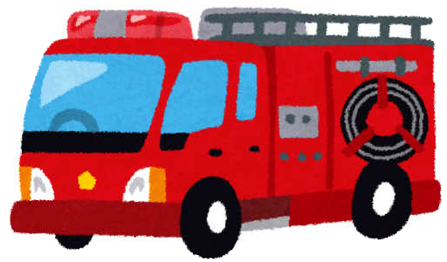
軽微な移動の考え方について（バス）
▷ 緊急通行車両等、他の車両の通行の妨げを回避するなど、運行計画上予定していた位置で駐車又は停車しているときに軽微
な移動を行う必要がある場合には、記録が認められる場合に限り、一の連続運転時間当たり30分を限度として連続運転時間
から除くことができることとする。
※「連続運転時間（１回が連続10分以上で、かつ、合計が30分以上の運転の中断をすることなく連続して運転する時間をいう。）は、４時間を超えないものとする。」（改善基準告示第４条第１項第５号、第５条第１項第５号）
運転 | 中断 |  |  |  | 中断 | 運転 | 中断 |  | 運転
２時間 | １２分 | ６分 | ２分 | １時間半 | １５分 | １０分 | ８分 | １４分 | １０分
運転 | 中断 | 運転 | 中断（※） | 運転 | 中断 | 運転 | 中断（※） |  | 違反
運転 | 中断 | 運転 (軽微な移動) | 中断（※） | 運転 | 中断 | 運転 (軽微な移動) | 中断（※） | (軽微な移動) | Ａ
運行計画
運転
中断
現 行
運転
改正後
運転
（※）10分未満の場合は、連続運転における「運転の中断」にカウントされない。
考え方
いったん駐車又は停車した状態から移動を開始する場合に限る。
一の連続運転時間（運転を開始してから、合計30分以上の「運転の中断」により連続運転時間が終了するまでの間をいう。以下同じ。）当たり合計30分までとし、一回当たりの下限時間は設けない。
一の連続運転時間につき、「軽微な移動」が合計30分を超えた場合は、超過分の時間（上記図のＡ）は通常通り連続運転時間として合算される。
連続運転時間からは除外できるが、労働時間には該当し、拘束時間及び運転時間の規制の適用に当たっては除外されない。
合計30分以上の「運転の中断」により連続運転時間がリセットされた場合は、「軽微な移動」も新たにカウントが開始されることとなる。

Slide 29
自動車運転者の労働時間等の改善のための基準に 係る適用除外業務について
▷ 現行では、貨物自動車運送事業のみ、以下のとおり適用除外対象業務が定められている。
▷ 今回の改正により、バスにおいても下記１(1)の業務を適用除外対象業務とすることとされた。
自動車運転者の労働時間等の改善のための基準に係る適用除外業務について（平成９年３月26日基発第201号）
２ 上記１の業務に従事する期間を含む１か月の拘束時間及び２
週間の運転時間の上限
上記１の業務に従事しない期間については改善基準が適用さ
れるが、この業務に従事する期間を含む１か月の拘束時間及び
２週間の運転時間の上限は次のとおりである。
(1) １か月の拘束時間については、次の式により計算した時間
を超えないものとすること。
[(上記１の業務に従事した月の日数)－(上記１の業務に従事
した日数)]÷(上記１の業務に従事した月の日数)×(上記１の
業務に従事した月の拘束時間)
(2) ２週間の運転時間の上限は、次の式により計算した時間を
超えないものとすること。
[14－(上記１の業務に従事した日数)]÷14×88
３ 届出書又はその写の備え付け等
上記１の業務を行うに当たっては、適用除外業務に該当する
ことが明らかとなる関係法令に基づく各種行政機関への届出書
又はその写を事業場への備え付け及び自動車運転者ごとの下記
の業務に従事した期間が明らかとなる記録の整備が必要である。
また、上記１の業務に従事する期間の直前において改善基準
に定める休息期間を与えなくてはならないことはもとより、当
該業務に従事する期間の直後においても継続８時間以上の休息
期間を与えることが要請されるものである。
１ 適用除外対象業務
貨物自動車運送事業における次の業務とする。
(1) 災害対策基本法及び大規模地震特別措置法に基づき、都道
府県公安委員会から緊急通行車両であることの確認、標章及
び証明書の交付を受けて行う緊急輸送の業務
(2) 消防法に基づき、関係消防機関に移送計画を届け出て行う
アルキルアルミニウム、アルキルリチウム及びこれらの含有
物のタンクローリーによる運送の業務
(3) 高圧ガス保安法に基づき、事業所の所在地を管轄する通商
産業局長に移動計画書を届け出、その確認を受けて行う可燃
ガス、酸素、毒性ガス等の高圧ガスのタンクローリーによる
運送の業務
(4) 火薬類取締法に基づき、都道府県公安委員会に運搬に関す
る計画を届け出、運搬証明書の交付を受けて行う火薬、爆薬
等の火薬類の運送の業務
(5) 核原料物質、核燃料物質及び原子炉の規制に関する法律及
び放射性同位元素等による放射線障害の防止に関する法律に
基づき、運輸大臣の確認を受け、かつ、都道府県公安委員会
に運送計画を届け出て行う核燃料物質等及び放射性同位元素
等の運送の業務

Slide 30
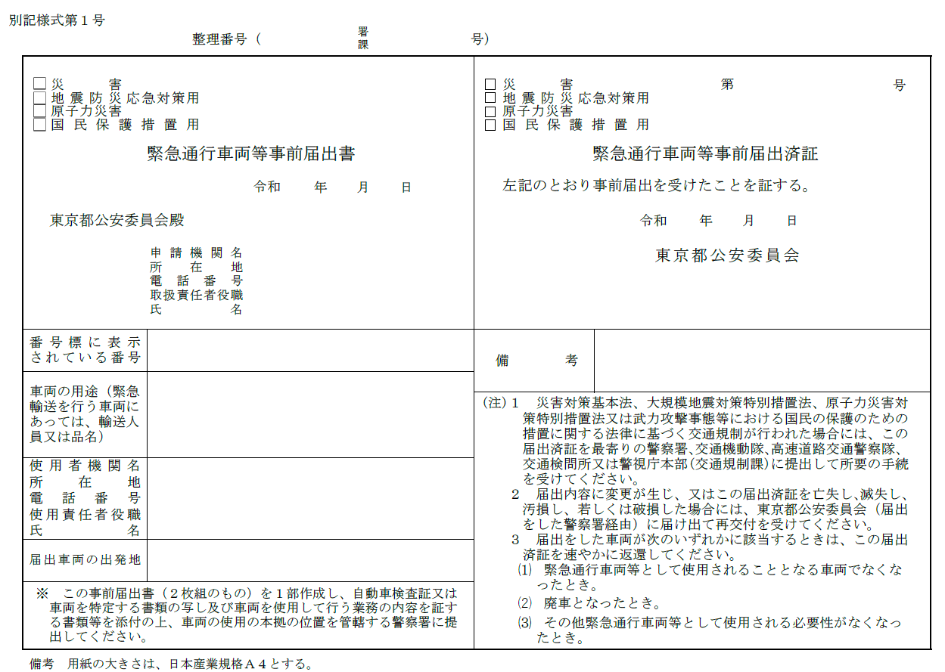
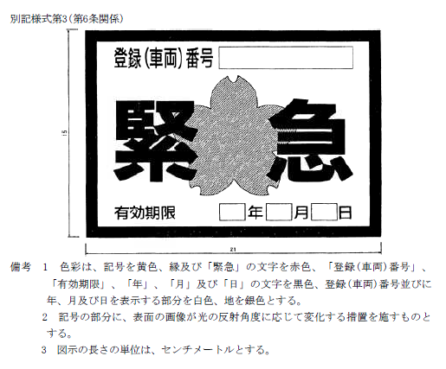
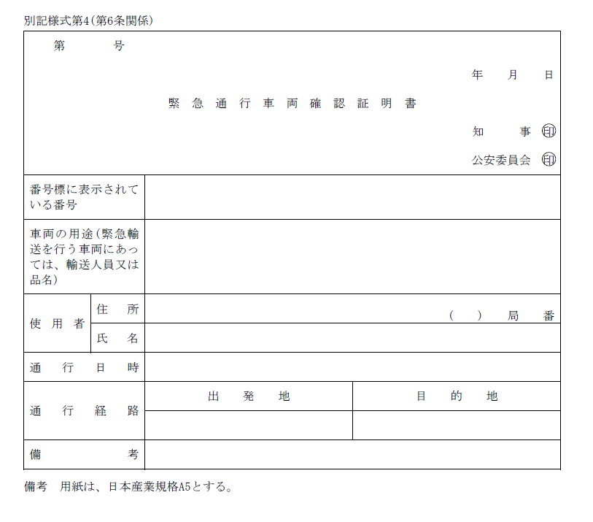
緊急通行車両について
▷ 大震災等の大規模災害等が発生した場合、災害対策基本法等に基づく交通規制が実施され、車両の通行が禁止される。ただ
し、災害応急対策等に従事する車両は、緊急通行車両として都道府県公安委員会から確認を受けると、標章及び証明書が交
付され、標章を車両に掲示することで規制区間を通行することができる。
緊急通行車両
災害対策基本法に定める緊急通行車両は、次に掲げるものである。
一 道路交通法第39条第１項の緊急自動車
（例） パトカー、救急車、消防者等
二 災害応急対策に従事する者又は災害応急対策に必要な物資の緊急輸送その他の災害応急対策を実施するため運転中の車両
（例） 医師・歯科医師、医療機関等が使用する車両、医薬品・医療機器・医療用資材等を輸送する車両、患者等搬送用車両（特別な構造又は装置があるものに限る。）、建設
用重機、道路啓開作業用車両又は重機輸送用車両、燃料を輸送する車両（タンクローリー）、路線バス・高速バス、霊柩車、一定の物資を輸送する大型貨物自動車
※ 交通容量に余裕が見られる場合は、大型貨物自動車、事業用自動車等
事前届出制度
緊急通行車両に該当し、所定の要件を満たす車両については、事前に届出をすることができる。
あらかじめ審査を受けておくことで、災害発生後の混乱した状況でもスムーズに標章の交付を受けることができる。
緊急通行車両等事前届出書
標章
証明書

Slide 31
改正の内容（特例：①分割休息特例）
 | 現行 | 改正後
分割休息 特例 | ▷ 業務の必要上、勤務終了後、継続８時間以上の 休息期間を与えることが困難な場合には、当分 の間、一定期間における全勤務回数の２分の１ を限度に、休息期間を分割して与えることがで きる。 ▷ 分割された休息期間は、１回当たり継続４時間 以上、合計１０時間以上でなければならない。 ▷ 一定期間は、原則として２週間から４週間程度 とし、業務の必要上やむをえない場合であって も２か月程度を限度とする。 ▷ 分割は、２分割に限らず、３分割も可。 | ▷ 業務の必要上、勤務終了後、継続９時間以上の 休息期間を与えることが困難な場合には、当分 の間、一定期間における全勤務回数の２分の１ を限度に、休息期間を分割して与えることがで きる。 ▷ 分割された休息期間は、１回当たり継続４時間 以上、合計１１時間以上でなければならない。 ▷ 一定期間は１か月を限度とする。 ▷ 分割は、２分割まで。
【例】（改正後）
始業
終業
始業
10:00
16:00
20:00
3:00
10:00
拘束時間
６時間
休息期間
４時間
拘束時間
７時間
休息期間
７時間
合計11時間
１回当たり継続４時間以上、２分割まで
合計11時間以上

Slide 32
改正の内容（特例：②２人乗務特例）
 | 現行 | 改正後
２人乗務 特例 | ▷ 自動車運転者が同時に１台の自動車に２人以上 乗務する場合（車両内に身体を伸ばして休息す ることができる設備がある場合に限る。）にお いては、最大拘束時間を２０時間まで延長可。 休息期間を４時間まで短縮可。 | ▷ 自動車運転者が同時に１台の自動車に２人以上 乗務する場合（車両内に身体を伸ばして休息す ることができる設備がある場合に限る。）には、 ア 運転者のための専用の座席として、身体を 伸ばして休息できるリクライニング方式の 座席が少なくとも一座席以上確保されてい る場合、最大拘束時間を１９時間まで延長 可。休息期間を５時間まで短縮可。 イ 車両内ベッドが設けられている場合や、上 記アに掲げる場合であってカーテン等によ り他の乗客からの視線を遮断する措置が講 じられている場合、最大拘束時間を２０時 間まで延長可。休息期間を４時間まで短縮可。
【例】（改正後：リクライニング方式の座席が確保されている場合（アの場合））
往路（実車） 概ね２時間ごとに運転交代
復路（回送）
始業
終業
始業
新宿発
大阪着
大阪発
営業所到着（都内）
新宿発
20:00
7:00
8:00
15:00
20:00
 |  |  |  |  |  |  |  |  |  |  |  |  | 休憩時間
拘束時間（走行等）
11時間
拘束時間（走行等）
７時間
休息期間
５時間
最大拘束時間19時間以下
拘束時間 合計19時間
休息時間５時間以上

Slide 33
改正の内容（特例：③隔日勤務特例）
 | 現行 | 改正後
隔日勤務 特例 | ▷ ２暦日における拘束時間は、２１時間を超えな い。 ▷ 事業場内仮眠施設又は使用者が確保した同種の 施設において、夜間に４時間以上の仮眠時間を 与える場合には、２週間について３回を限度に、 拘束時間を２４時間まで延長可。 ２週間１２６時間 （２１時間×６勤務）を超え ない。 ▷ 勤務終了後、継続２０時間以上の休息期間。 | ▷ （変更なし）
【例】
始業
終業
始業
0:00
8:00
0:00
5:00
0:00
1:00
拘束時間
21時間
休息期間
20時間
始業
最大拘束時間21時間以下
終業
休息期間継続20時間以上
0:00
8:00
23:00
0:00
3:00
8:00
0:00
4:00
仮眠時間
４時間
拘束時間
24時間
休息期間
20時間
仮眠時間４時間以上、最大拘束時間24時間以下
休息期間継続20時間以上

Slide 34
改正の内容（特例：④フェリー特例、休日労働）
 | 現行 | 改正後
フェリー 特例 | ▷ フェリー乗船時間のうち２時間については拘束 時間として取り扱い、その他の時間は休息期間 として取り扱う。 ▷ フェリー乗船時間が２時間を超える場合には、 与えるべき休息期間の時間から、フェリー乗船 中の休息期間について減ずることができる。 ただし、減算後の休息期間は、フェリー下船時 刻から勤務終了時刻までの間の時間の２分の１ を下回ってはならない（※）。 （※） ２人乗務の場合を除く。 | ▷ フェリー乗船時間(a)は、原則として、休息期間 として取り扱う。 ▷ 与えるべき休息期間の時間から、フェリー乗船 中の休息期間について減ずることができる。 ただし、減算後の休息期間(c)は、フェリー下船 時刻から勤務終了時刻までの間の時間(b)の２分 の１を下回ってはならない（※）。 （※） ２人乗務の場合を除く。
【例】（改正後）
この事例では、（ｃ）≧９-８＝１ かつ （ｃ）≧1/2×４＝２
でなければならないことから、（ｃ）≧２時間となる
（ａ）
始業
フェリー乗船時刻
フェリー乗船時間：８時間
フェリー下船時刻
終業
始業
10:00
14:00
22:00
2:00
4:00
拘束時間
４時間
休息期間
８時間
拘束時間
４時間
休息期間
２時間
（ｂ）
（ｃ）
（ｃ）≧９時間－（ａ） かつ （ｃ）≧１/２×（ｂ）
 | 現行 | 改正後
休日 労働 | ▷ ２週間について１回を超えない。 | ▷ （変更なし）

